Slide 1

សាកលវិទ្យាល័យភូមិន្ទភ្នំពេញ
Royal University Of Phnom Penh
Faculty of science
Department computer science
Teach By: Ouk Polyvann
Android and APP Inventor

Slide 2
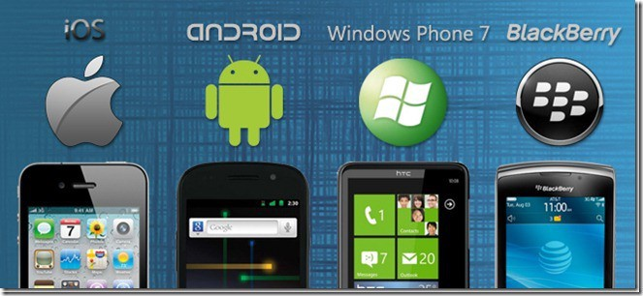
What is OS ?
ប្រព័ន្ធប្រតិបត្តិការ (OS) គឺជាកម្មវិធីដែលអោយផ្នែករឹង​ និងផ្នែកទន់ទូរស័ព្ទរបស់អ្នកដំណើរការ ។ ដំបូងវាត្រូវបានផ្ទុកនៅលើទូរស័ព្ទដៃរបស់អ្នកដូច្នេះអ្នកអាចបំពេញភារ​កិច្ចផ្សេងៗនិងប្រតិបត្តិការទូរស័ព្ទចល័ត ។ បើគ្មានប្រព័ន្ធប្រតិបត្តិការទេទូរ​ស័ព្ទរបស់អ្នកនឹងមិនដំណើរការទេ ។ អ្នកមិនអាចលេងហ្គេម រកមើលតាមអ៊ិនធរណេតឬដំណើរការកម្មវិធីផ្សេងៗនៅលើទូរស័ព្ទរបស់អ្នកដោយមិនចាំបាច់ដំឡើងវាទេ។

Slide 3
What is Androi ?
Android គឺជា mobile operating system ​ដែល​មាន​មូលដ្ឋាន​ចេញពី Linux ​នឹងត្រូវ​បាន​បង្កើត​ឡើងក្រោម​ឈ្មោះ​ក្រុមហ៊ុន​ Android ​ក្នុង​ 2003 (Android, Inc ​ត្រូវបាន​ដឹងថាមានទីតាំងនៅ Palo Alto, California) ​ដែល​មានអ្នក Developer ​ឈ្មោះ​ថា Andy Rubin ក្រោយមក​ក្នុង ថ្ងៃ​ទី១៧ ខែសីហា(August) ឆ្នាំ ​២០០៥ ប្រព័ន្ធ​ប្រតិបត្តិការណ៍​មួយនេះ​ត្រូវបាន​ទិញដោយ​ Google ។

Slide 4
Basic Android.
Storage: ប្រើ​ប្រាស់ SQLite ជា​ប្រព័ន្ធ​គ្រប់គ្រង​ទិន្នន័យ ។
Connectivity: អាច​ប្រើ​ជាមួយ​ប្រព័ន្ធ GSM/EDGE, IDEN, CDMA, EV-DO, UMTS, Bluetooth (includes A2DP និង AVRCP) , Wi-Fi, LTE, និង WiMAX ។
Messaging: អាច​ប្រើ SMS និង MMS ។
Web browser: ​ប្រើ​ប្រាស់​មូលដ្ឋាន​ចេញពី WebKit ។
Media Support: អាចលេង​វីឌីអូ បើក​រូបភាព ឬ​សំឡេង​ប្រភេទ H.263, H.264 (ជា​ទម្រង់ 3GP ឬ​ MP4 ) , MPEG-4 SP, AMR, AMR-WB (ជា​ទម្រង់ 3GP) , AAC, HE-AAC (ជា​ទម្រង់​ MP4 ឬ 3GP) , MP3, MIDI, Ogg Vorbis, WAV, JPEG, PNG, GIF, និង BMP ។
Hardware: Accelerometer Sensor, Camera, Digital Compass, Proximity Sensor, និង GPS ។ គឺ
Multi-touch: អាច multi-touch screen ។
Multi-tasking: ​ការងារ​មាន​លក្ខណៈ multi-tasking ។
Flash: អាច​ប្រើ​ប្រាស់​កម្មវិធី flash
Tethering: អាច share ការ​ភ្ជាប់ internet ​តាមរយៈ USB ឬ Wi-Fi ។

Slide 5
App inventor
App Inventor គឺជាកម្មវិធីបណ្ដាញប្រភពបើកចំហមួយ (open-source web application) ដំបូងដោយក្រុមហ៊ុន Google ។ហើយឥឡូវ​នេះបានរក្សាដោយវិទ្យាស្ថានបច្ចេកវិទ្យា Massachusetts (MIT) ។ វាអនុញ្ញាតឱ្យអ្នកសរសេរកម្មវិធីកុំព្យូទ័រប្រើវាបង្កើតកម្មវិធីជាមួយនឹងប្រព័ន្ធប្រតិបត្តិការ Android (OS) សម្រាប់ប្រើប្រាស់នៅលើ Smart Phone ។

Slide 6
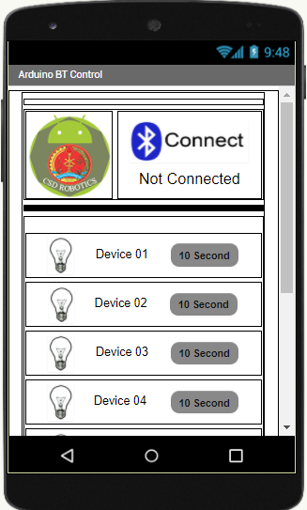
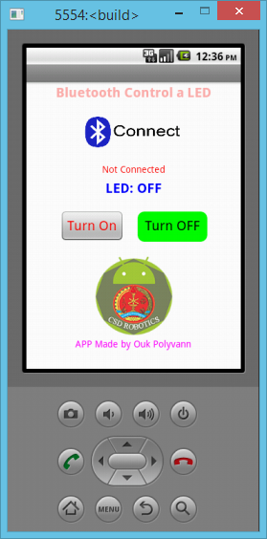
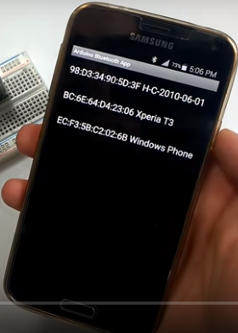
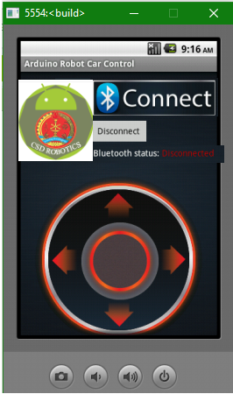
App Controls a lamp

Slide 7


Slide 8
គុណសម្បត្តិ និង គុណវិបត្តិ App inventor
គុណសម្បត្តិ
- គ្មានការសរសេរកូដ យើងអាចទាញយក function ដែលមានស្រាប់មកប្រើតាមបំណងដែលយើងចង់បាន
- មាន Tools ជាច្រើន សម្រាប់អោយយើងជ្រើសរើសតាម project​របស់យើងដូចជា Plalete, View , Components ។
- មាន properties សម្រាប់អោយអ្នកប្រើប្រាស់ងាយស្រួលក្នុងរចនា interface អោយបានស្អាតល្អ
- ងាយស្រួលក្នុងការចូលទៅកាន់កម្មវិធីសំរាប់ធ្វើការ និងមិនពិបាកចូល download និង install ទេ

Slide 9
គុណវិបត្តិ
- ​កម្មវិធីនេះត្រូវការឧបករណ៏ផ្សេងៗទៀតដើម្បីធ្វើការបញ្ជាវាដំណើរការ
- ទាមទារអ្នកប្រើសរសេកូដក្នុង Arduino មួយទៀតដើម្បីconnect ជាមួយនឹងកម្មវិធីដែលមាននៅលើទូរស័ព្ទ
- ត្រូវការចំណាយប្រាក់ទិញឧបករណ៏ដើម្បីតេស ។ ដើម្បីដឹងតើថា ​App ដែលយើងបង្កើតនិងដំណើរការ​ ឬ អត់ ?
- ប្រើបានតែជាមួយ Android មិនអាចជាមួយ IOS​ បាន

Slide 10
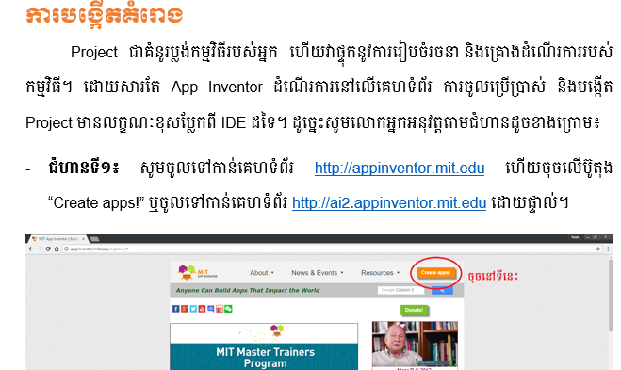


Slide 11
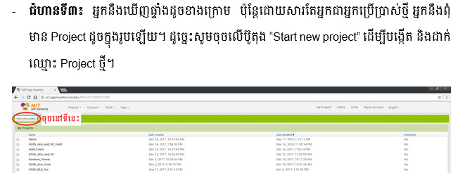

Slide 12
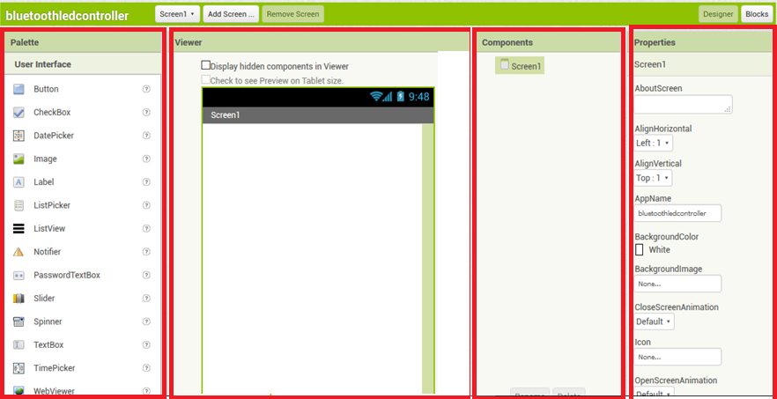
App Inventor 2 Designer

Slide 13
Tools
នៅក្នុងគេហទំព័រនេះ មានផ្ទាំងចំនួនបួនដូចដែលអ្នកបានឃើញក្នុងរូបខាងលើ៖
Palette៖ ជាកន្លែងសម្រាប់ឲ្យអ្នកជ្រើសរើសនូវ User Interface, Layout, Medea, Drawing and Animation, Maps, Sensors, Social,Storage និង Connectivity ។
Viewer៖ ជាកន្លែងសម្រាប់ឲ្យអ្នកទាញនូវសមាសភាគផ្សេងៗពី ​Plalette ដើម្បីធ្វើការរចនាគំរោង និងបង្ហាញពីទម្រង់កូដរបស់វាពេលយើងកំពុងធ្វើ ។
Components៖ ជាផ្ទាំងបញ្ជីនៃសមាសភាគទាំងអស់ដែលអ្នកបានដាក់ចូលក្នុង Viewer .
Properties៖ ជាកន្លែងសម្រាប់ឲ្យអ្នកកំណត់លក្ខណៈឲ្យ Components របស់យើងដែលបានប្រើវា ។

Slide 14
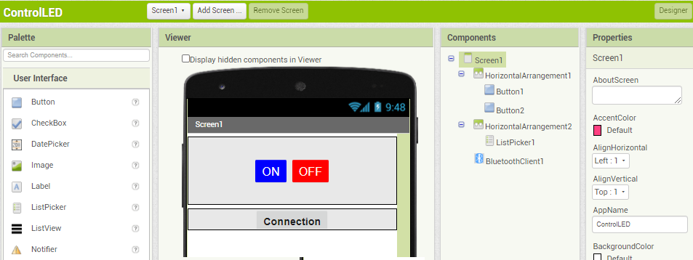
Example

Slide 15
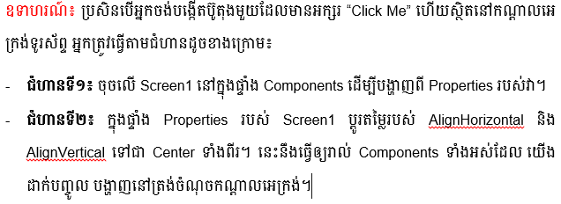
First Sample APP

Slide 16
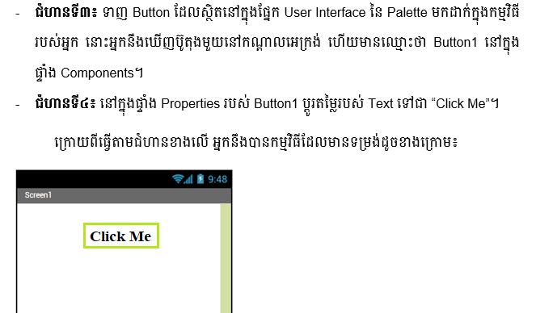

Slide 17
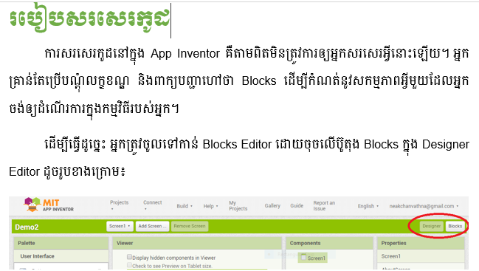

Slide 18

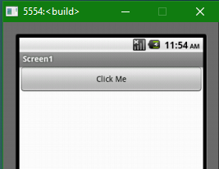
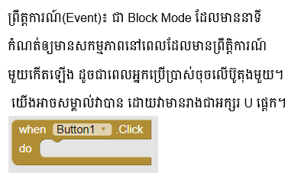
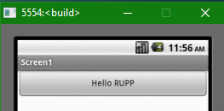
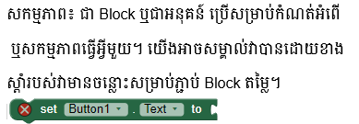
Practice I : First Program
Output
Click On “Click Me”

Slide 19
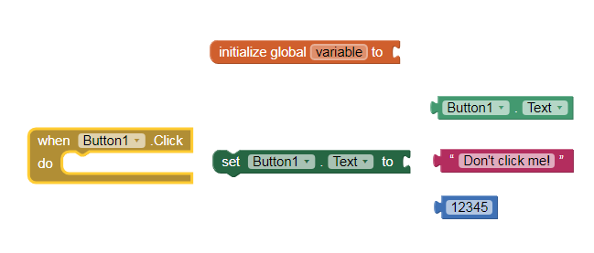
Coding Colors
Yellow: Events(Block Mode) - Light Green: Accessories
Orange: Variables - Dark Red: Text
Dark Green: Instructions(Function) - Blue Gray: Number

Slide 20
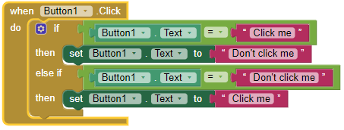
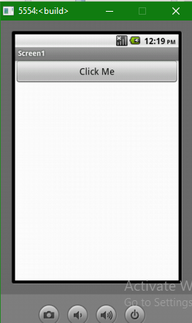
Practice 2 : បង្កើត Interface មួយ ពេលចុកលើ Click Me វាបង្ហាញតាមរូប Output នៅខាងស្តាំ ដោយប្រើ​ if statement .
នៅក្នុងប្លុកកូដនេះ យើងថែមការប្រើបញ្ជា if...else ដោយវាដំណើរការដូចខាងក្រោម :
If Button1.text = “Click Me”
set Button1.Text = “Don’t click me”
Else if Button1.Tex=“Don’t click me”
set Button1.Tex= “Click me

Slide 21
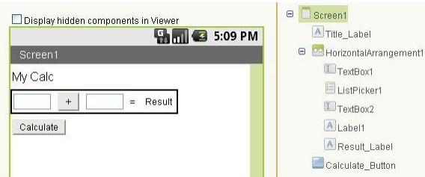
Practice 3 :ចូរបង្កើត Interface មួយដូចរូបខាងក្រោម ដើម្បីធ្វើ Adds two numbers

Slide 22
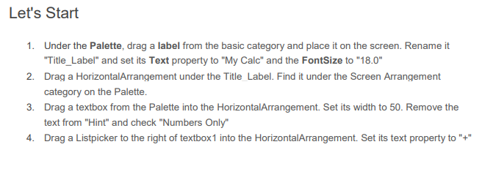
Practice 3 :Adds two numbers

Slide 23
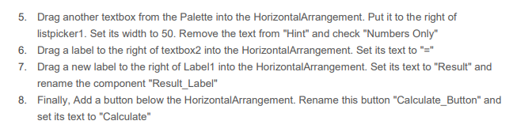

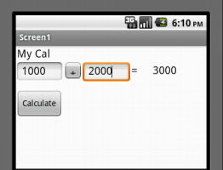

Slide 24
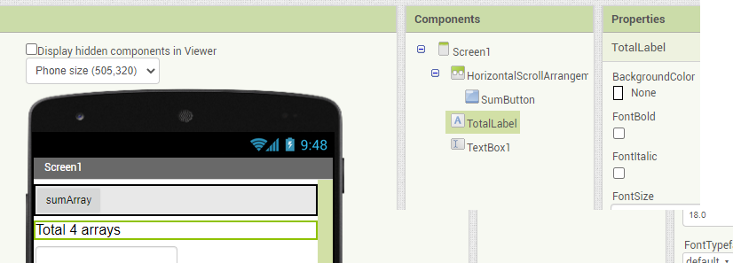
Practice 4 :How do you adds 4 array number
១. ការបង្កើត Interface

Slide 25
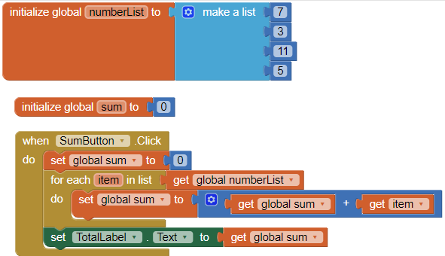
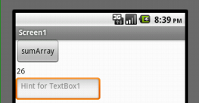
How do you adds 4 array number
2. ការបង្កើតប្លុកកូដ
៣.Output

Slide 26
How do you adds 4 array number
១. ការបង្កើត Interface

Slide 27
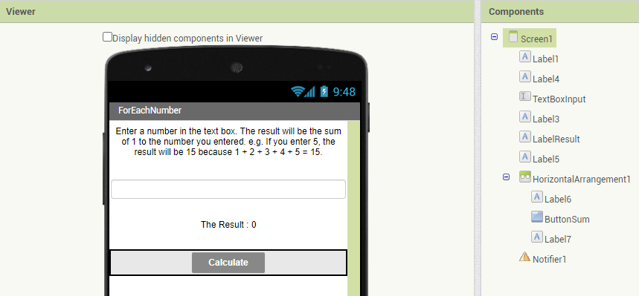
Practice 5:How do to Calculate sum=1+2+…+n Using if…else statement , Call Function and Procedure .
1. ការរចនា Interface

Slide 28
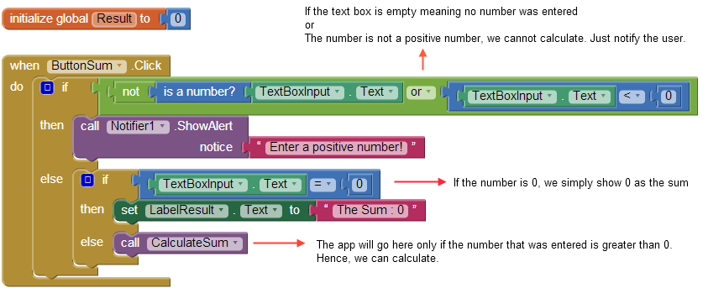
2. ការបង្កើតប្លុកកូដ

Slide 29
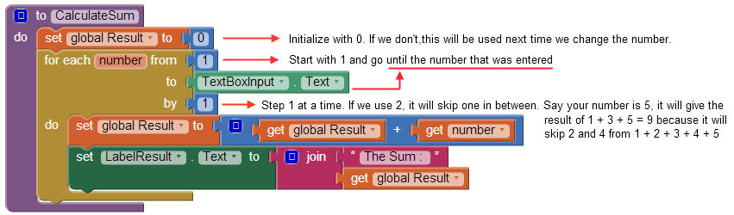
2. ការបង្កើតប្លុកកូដ

Slide 30
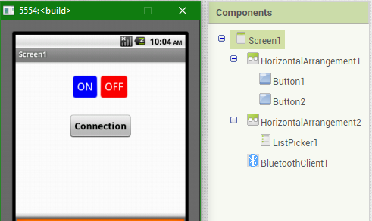
Practice 7:App interface

Slide 31
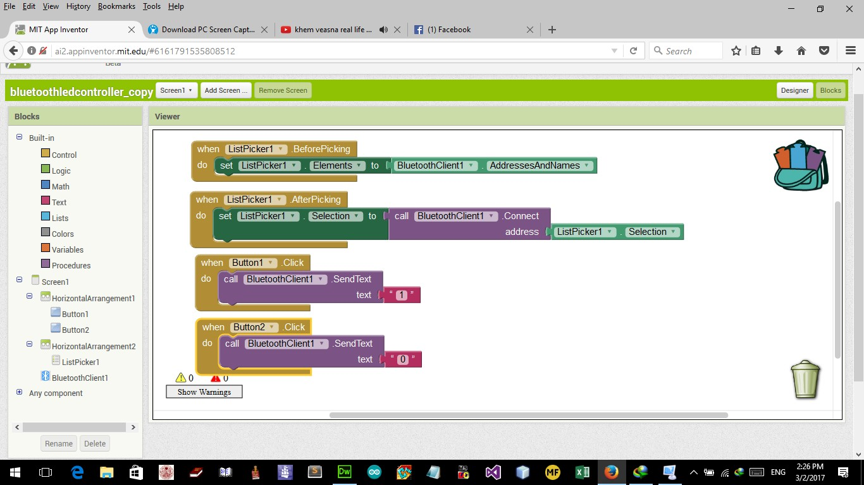

Slide 32
Exercises
1.ដូចម្តេចដែលហៅថា App Inventor 2? គេប្រើវាសំរាប់សម្រាប់ធ្វើអ្វី?
2.ដូចម្តេចដែលហៅថា (a). Interface, (b).Procedure(c).OS android, (d).Palete
3.ចូរសរសេរប្រូក្រាមដើម្បី :
(a). រករឺសសមីកា​ ax + b =0
(b).រកមធ្យមភាគនៃមុខវិជ្ជា Fundamental, Math, Electronic, English ,C
4. ចូរសរសេរប្រូក្រាមដើម្បី :
a. sum=1+3+5+...+2n-1
b. Sort number n number

Slide 33
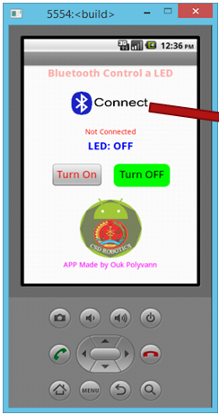
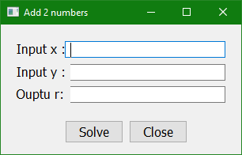
Exercises Continued
5. Write a program to adds 5 byte number:12, 15, 25, 80, 90, 100
6. Write a program Converts “Assembly Language to Upper case
7. Write a program to create GUI as below:

Slide 34
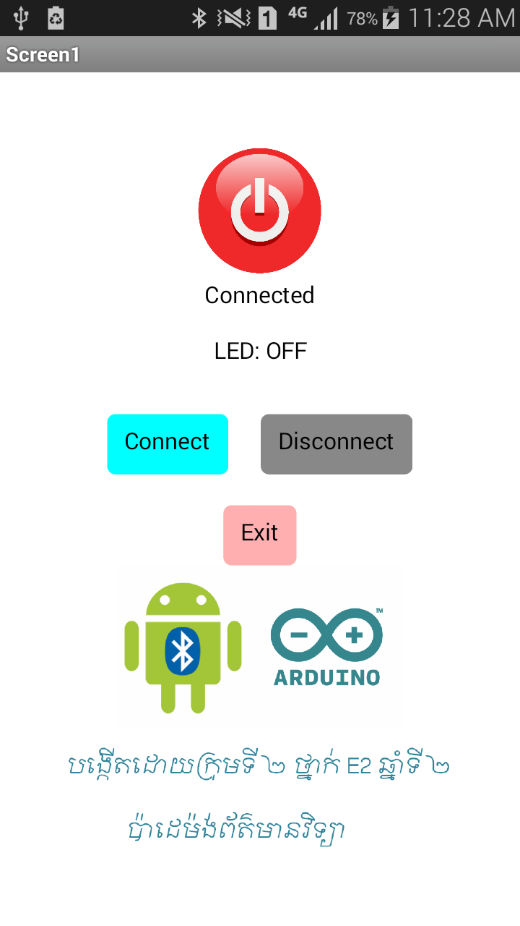

Slide 35
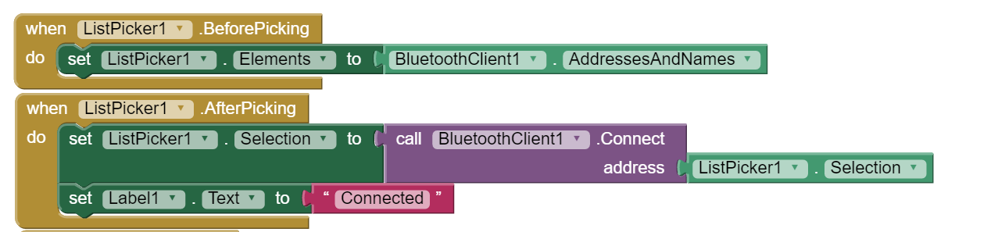
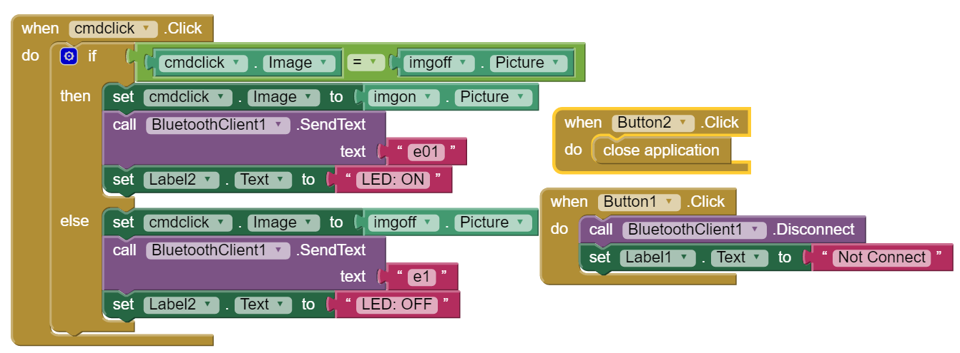
Bluetooth App (Coding)
Connect Button
Turn on/off Button
Exit Button
Disconnect Button

